Slide 1

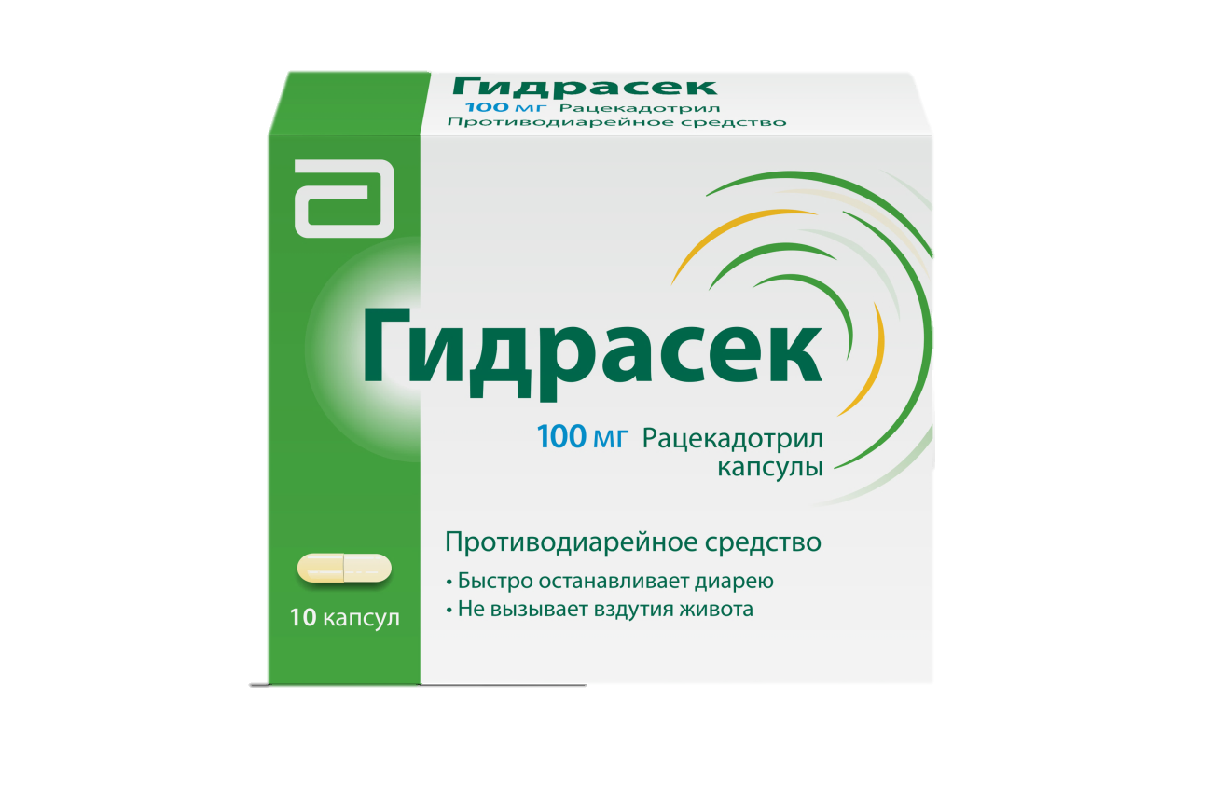
Инновационная терапия для быстрой остановки острой диареи
RUHID172191 от 30 августа 2017
Презентация подготовлена при поддержке компании Эбботт. Информация предназначена исключительно для медицинских работников. Подлежит распространению только в рамках мероприятий, связанных с повышением профессионального уровня медицинских и фармацевтических работников, включая специализированные выставки, конференции, симпозиумы и т.п

Slide 2
Определение
Диарея
Острая
(≤14 дней)
Персистирующая
(14-30 дней)
Хроническая
(>30 дней)
Острая диарея (ОД) – учащенное опорожнение кишечника (от 3 и более раз в сутки) в виде жидкого или неоформленного стула продолжительностью до 14 дней.
Ведущим фактором развития ОД являются острые кишечные инфекции (ОКИ), характеризующиеся широкой распространенностью и высокой контагиозностью.
RUHID172191 от 30 августа 2017
Guarino A, Albano F, Ashkenazi S, et al. 2008. Riddle MS, DuPont HL, Connor BA. 2016;
Кожухова Е.А., Андреева Н.В., Иващенко В.Д. 2016

Slide 3
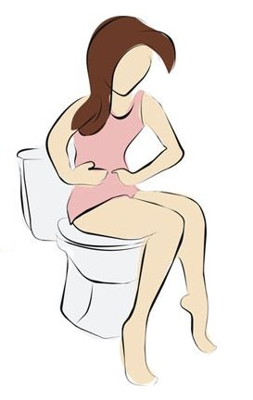

Что такое острая диарея?
Частота стула 3 и более раз в сутки
Стул жидкий или неоформленный
Продолжительность диареи менее 14 дней
>3 раз в сутки
RUHID172191 от 30 августа 2017
< 14 дней
Guarino A, Albano F, Ashkenazi S, et al. European Society for Paediatric Gastro enterology, Hepatology, and Nutrition/ European Society for Paediatric
Infectious Diseases evidence-based guidelines for the management of acute
gastroenteritis in children in Europe. J Pediatr Gastroenterol Nutr. 2008;46 Suppl 2:S81-122.

Slide 4

90% причин острой диареи – инфекционные агенты
Giardia intestinalis
Entamoeba histolytica
Cyclospora cayetanensis
Dientamoeba fragilis
Blastocystis hominis
Ротавирус
Норовирус
Аденовирус
Астровирус
Цитомегаловирус
простейшие <10%
RUHID172191 от 30 августа 2017
20% - бактерии
70% - вирусы
(40% ротавирус)
Escherichia coli Campylobacter jejuni
Shigella
Salmonellae
Clostridium difficile
Yersinia enterocolitica
Camilleri M, et al. Harrison's Principles of Internal Medicine. 18th ed. USA: McGraw-Hill; 2012. 2008:308-319.
Cooke M. S Afr J Clin Nutr 2010;23(1) Supplement:S42-S46
Harrison’s Priciples of Internal Medicine 17th Eddition. Volume 1

Slide 5

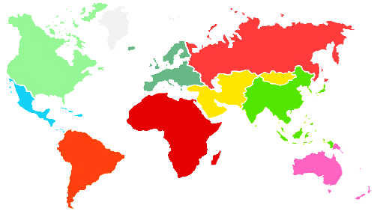
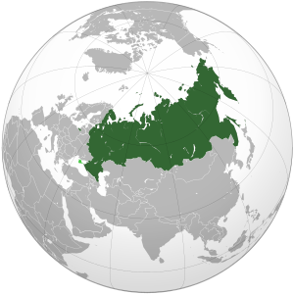
Острая диарея – деликатная проблема,
с которой может столкнуться каждый
Каждый человек в течение года может иметь до 2 эпизодов острой диареи [1]
RUHID172191 от 30 августа 2017
Около 1,7-2,7 млрд человек в мире страдают острой диареей в течение года [2,3]
По данным Роспотребнадзора в 2016 году показатель заболеваемости острой кишечной инфекцией (диареей) в России составил 793,8 тыс. человек [4]
SATHAPORN MANATSATHIT et al. Guideline for the management of acute diarrhea in adultsJournal of Gastroenterology and Hepatology (2002) 17 (Suppl.) S54–S71
Diarrhoeal disease. Fact sheet N°330". World Health Organization. April 2013. http://www.who.int/mediacentre/factsheets/fs330/en/
The World Health Organization. The Global Burden of Disease: 2004 update. 2008
Федеральная служба государственной статистики. Заболеваемость населения отдельными инфекционными заболеваниями в 2016 году (данные Роспотребнадзора).

Slide 6

Эпидемиология
1,7 - 2,7 млрд случаев ежегодно
1,5% госпитализаций
1,3-2,5 млн смертей ежегодно
RUHID172191 от 30 августа 2017
Soffer EE. 2001; Kosek M, Bern C, Guerrant RL. 2003 WHO, 2013;
Vos T, Barber RM, Bell B, et al. 2013; Naghavi M, Wang H, Lozano R, et al. 2015

Slide 7

Чем опасна острая диарея?
Дегидратация - потеря воды и электролитов с жидким стулом, является ведущей причиной развития осложнений и летальных исходов при острой диарее [1]
Острая диарея является причиной смерти 2,5 млн человек в год [1,2]
RUHID172191 от 30 августа 2017
В России в период с 2015 по 2016 гг. острые кишечные инфекции стали причиной смерти более 600 человек[3]
Среди взрослой популяции 85% смертей от острой диареи отмечаются у лиц старше 65 лет [4]
Diarrhoeal disease. Fact sheet N°330". World Health Organization. April 2013. http://www.who.int/mediacentre/factsheets/fs330/en/
The World Health Organization. The Global Burden of Disease: 2004 update. 2008
Федеральная служба государственной статистики. Заболеваемость населения отдельными инфекционными заболеваниями в 2016 году (данные Роспотребнадзора). http://www.gks.ru/bgd/regl/b17_01/IssWWW.exe/Stg/d01/3-3.doc
Федеральная служба государственной статистики. Сведения о смертности населения по причинам смерти по Российской Федерации (за январь - декабрь 2016 года). http://gks.ru/free_doc/2016/demo/t3_3.xls

Slide 8

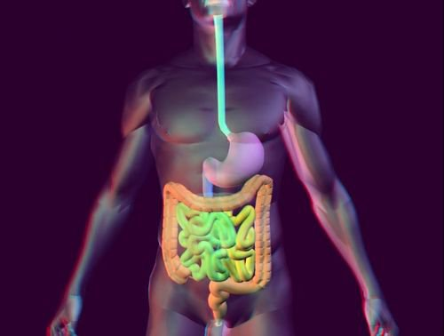

Желудочно-кишечный тракт поддерживает водный баланс в организме
70% организма человека состоит из воды
ЖКТ – орган, обеспечивающий баланс жидкости в организме
Более 8 литров жидкости всасывается из ЖКТ в кровь
2 литра поступление с пищей
RUHID172191 от 30 августа 2017
Более 8 литров всасывание из ЖКТ
70%
7 литров секреция ЖКТ
200 мл выделение с калом
1. Hall J. Guyton and Hall Textbook of Medical Physiology. 12th ed. Philadelphia: Saunders Elsevier; 2011:753-798.
2. Camilleri M, et al. Harrison's Principles of Internal Medicine. 18th ed. USA: McGraw-Hill; 2012. 2008:308-319.

Slide 9
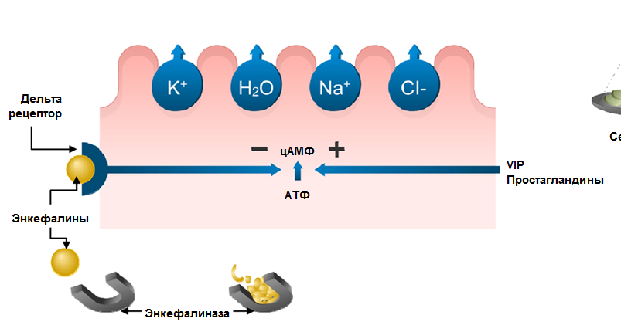

Регуляция кишечной секреции воды
Секреция воды и электролитов в просвет кишечника зависит от уровня цАМФ в энтероцитах и регулируется энкефалинами
Энкефалины – опиоидный нейтротрансмиттер, который связывается с дельта-рецепторами и снижает уровень цАМФ
Энкефалиназа – фермент, разрушающий энкефалины
VIP
Простагландин Е2
цАМФ (циклический АМФ) – стимулирует секрецию воды и электролитов
Увеличивает уровень цАМФ
RUHID172191 от 30 августа 2017
Schwartz. International Journal of antimicrobial Agents. 2000; 14: 75-79.

Slide 10
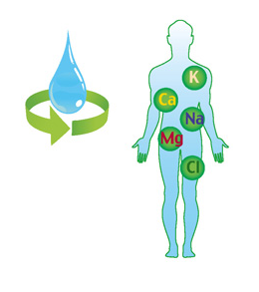
Острая диарея
Основной механизм развития острой диареи* – дисбаланс между секрецией и всасыванием жидкости в кишечнике
Уменьшение
всасывания
жидкости в кишечнике
Гиперсекреция
жидкости в кишечнике
ДИАРЕЯ
RUHID172191 от 30 августа 2017
Потеря воды и электролитов с жидким учащенным стулом
Дегидратация - потеря воды и электролитов с жидким стулом, является ведущей причиной развития осложнений и летальных исходов при острой диарее
* - секреторная диарея
1. Farthing MJ. Antisecretory drugs for diarrheal disease. Dlg Dls 2006;24(1-2):47-5B.
2. Cojocanu B, Bosquet N, Tinsit S, et al. (Effect of racecadotril in the managerment of acute diarrhea in infants and chilfren). Arch Pediatr 2002;9:774-779.

Slide 11
Патофизиологические варианты острой диареи
RUHID172191 от 30 августа 2017
Секреторная
Инвазивная
Моторная
Осмотическая
Стул многократный, водянистый до 800-1000 мл
Жидкий, необильный, с примесью слизи и крови
Жидкий или кашицеобразный, необильный
Полифекалия, стеаторея
Прямая стимуляция секреции воды и электролитов в просвет тонкой и/или толстой кишки при действии секреторных агентов
Бактерии
Вирусы
Простагландины, биогенные амины и др.
Воспаление и изъязвление слизистой оболочки толстой кишки
Воспалительные заболевания кишечника
Дивертикулез
Дизентерия
Туберкулез и др.
Нарушение моторики толстой кишки
СРК
Функциональная диарея
Нарушение полостного или мембранного пищеварения и накопление в просвете кишки осмотически активных нутриентов
Ферментопатии (целиакия, лактазная недостаточность)
Ивашкин В.T., Шептулин А.А., Склянская О.А. 2002; Парфенов А.И. 2009; Парфенов А.И. 2015

Slide 12
Диагностическая и терапевтическая тактика при острой диарее
Острая диарея
Водянистая диарея
Диарея с примесью крови
Температура ≥38,5ºC
Регидратация
Симптоматическая терапия
Регидратация
Симптоматическая терапия*
RUHID172191 от 30 августа 2017
Посев кала на кишечную группу, ПЦР
Отсутствие положительной динамики в течение 2 суток
Патоген не идентифицирован
Патоген идентифицирован
*При отсутствии противопоказаний (подозрение на ВЗК, дивертикулез, псевдомембранозный колит и бактериальный энтероколит, индуцированный Salmonella, Shigellа и Campylobacter)
Эмпирическая антибиотикотерапия
Специфическая антибиотикотерапия
12
Deshpande A, Lever DS, Soffer E. 2013; Riddle MS, DuPont HL, Connor BA. 2016

Slide 13
Категории пациентов, которым требуется обязательное проведение посева кала и ПЦР
Тяжелое течение ОД
Профузный водянистый стул, более 6 эпизодов в течение 24 часов, признаки гиповолемии
Наличие крови в каловых массах
Выраженный болевой абдоминальный синдром
Фебрильная лихорадка
Лица высокого риска осложненного течения ОД
Возраст ≥70 лет
Иммунокомпрометированные пациенты (ВИЧ-инфицированные)
Пациенты, страдающие воспалительными заболеваниями кишечника (болезнь Крона, язвенный колит)
Беременные женщины
RUHID172191 от 30 августа 2017
13
Wanke CA., Calderwood SB, Bloom A. 2017

Slide 14

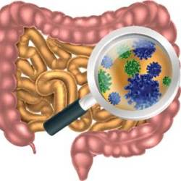

Острая диарея
Принципы лечения острой диареи
Оральная регидратация
Растворы для пероральной регидратации
Инфузионная терапия
Глюкозо-солевые растворы до 2-4 литров в сутки
Этиотропная терапия
Антибиотики/антисептики
RUHID172191 от 30 августа 2017
При инвазивных бактериальных диареях
Симптоматическая терапия
Лоперамиды
Сорбенты
Пробиотики
Гидрасек (рацекадотрил)
http://grls.rosminzdrav.ru/grls.aspx
Ивашкин В.T., Шептулин А.А., Склянская О.А. 2002; Парфенов А.И. 2009; Парфенов А.И. 2015

Slide 15
Антибактериальная терапия (рекомендации ACG, 2016 г. )
Препарат | Доза | Длительность
Левофлоксацин | 500 мг per os | Однократно или 3 дня
Ципрофлоксацин | 750 мг per os | Однократно
 | 500 мг per os | 3 дня
Офлоксацин | 400 мг per os | Однократно или 3 дня
Азитромицин | 1000 мг per os | Однократно
 | 500 мг per os | 3 дня
Рифаксимин | 200 мг per os х 3 р. | 3 дня
RUHID172191 от 30 августа 2017
Если однократный прием препарата не привел к разрешению ОД в течение суток – пролонгировать терапию до 3-х дней
Азитромицин (500 мг, 3 дня) – приоритет при дизентерии и других ОД, ассоциированных с фебрильной лихорадкой
Riddle MS, DuPont HL, Connor BA. 2016

Slide 16

Регидратация:
Восполнение потери жидкости
RUHID172191 от 30 августа 2017
Основу лечения больных острыми диареей составляет регидратационная терапия:
Восстановление водно-электролитного баланса
Восстановление кислотно-основного баланса
Дезинтоксикация
В 85-95% случаев лечение может осуществляться путем оральной регидратации с использованием глюкозо-солевых растворов:
Объем оральной регидратации
750 мл/час за первые 4 часа (до 4 литров за 4 часа)
http://www.gastroscan.ru/handbook/121/4705

Slide 17
Симптоматическая терапия
острой диареи
ИНГИБИТОРЫ МОТОРИКИ
Лоперамид
АДСОРБЕНТЫ
Диоктаэдрический смектит
Преимущества:
Благоприятный профиль безопасности
Недостатки:
Очень ограниченная доказательная база при лечении ОД
Неудобный прием
Адсорбция других препаратов
Преимущества:
Широкая доказательная база при лечении ОД
Быстрый эффект
Недостатки:
Противопоказан при ВЗК, дивертикулезе, псевдомембранозном колите и бактериальном энтероколите
Риск развития вторичного запора
RUHID172191 от 30 августа 2017
ПРОБИОТИКИ
Lactobacillus rhamnosus GG, Saccharomyces boulardii
ИНГИБИТОРЫ ГИПЕРСЕКРЕЦИИ
Рацекадотрил (Гидрасек)
Преимущества:
Благоприятный профиль безопасности
Недостатки:
Ограниченная доказательная база при лечении ОД
Не рекомендуются для лечения ОД у взрослых, за исключением ААД (ACG, 2016 г.)
Преимущества:
Широкая доказательная база при лечении ОД
Быстрый эффект
Недостатки:
Недоступны в ряде стран мира
15
Fischbach W, Andresen V, Eberlin M, et al. 2016; Riddle MS, DuPont HL, Connor BA. 2016

Slide 18
ГИДРАСЕК
(рацекадотрил)
2017 год
RUHID172191 от 30 августа 2017
Новый препарат для симптоматического лечения острой диареи
Инструкция по медицинскому применению препарата Гидрасек (рацекадотрил), капсулы 100 мг от 21.02.2017

Slide 19




ГИДРАСЕК
МНН: рацекадотрил
Лекарственная форма: капсулы 100 мг №10
Показание: симптоматическое лечение острой диареи у взрослых
Способ приема и дозы: 100 мг х 3 раза не более 7 дней
Механизм действия: антисекреторный – подавление патологической секреции жидкости при острой диарее
Утро
RUHID172191 от 30 августа 2017
До появления нормального стула, но
не более 7 дней
Незамедлительно
День
Вечер
Инструкция по медицинскому применению лекарственного препарата Гидрасек 100 мг от 21.02.2017
До основного приема пищи

Slide 20
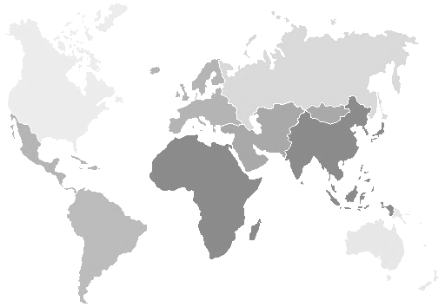



ГИДРАСЕК
МИРОВОЙ ОПЫТ ПРИМЕНЕНИЯ
Разработка рацекадотрила в 1985 году
RUHID172191 от 30 августа 2017
Зарегистрирован в 92 странах мира с 1992 года (Франция)
Мировой опыт применения более 125 млн. пациентов
Scientific broschure Racecadotril (Abbott, data on file)

Slide 21
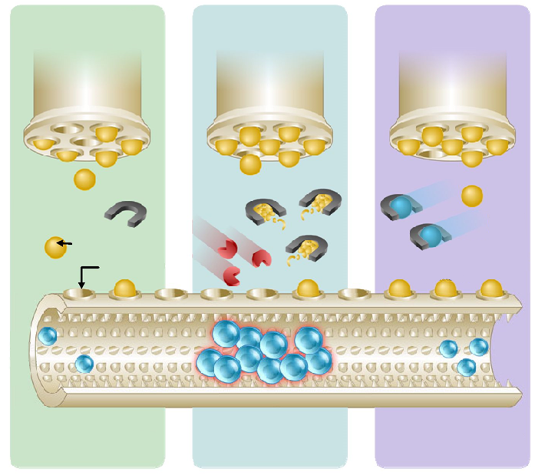
Рацекадотрил (ГИДРАСЕК):Селективный ингибитор энкефалиназы, снижающий гиперсекрецию в кишечнике
НОРМАЛЬНЫЙ ПРОЦЕСС СЕКРЕЦИИ
Регулируется нейротрансмиттерами, энкефалинами и ферментом энкефалиназой
БАЗОВОЕ СОСТОЯНИЕ
•Энкефалины приводят к снижению уровня цАМФ •Вследствие этого уменьшается секреция воды и электролитов в просвет тонкого кишечника
•Энкефалиназа вызывает повышение уровня цАМФ и, следовательно, секреции путем инактивации энкефалинов
ГИПЕРСЕКРЕЦИЯ
•При диарее вирусные/бактериальные токсины и простагландины приводят к значительному повышение уровня цAMФ
•Секреция воды и электролитов в просвет тонкого кишечника
НОРМАЛИЗАЦИЯ
Рацекадотрил:
•Мощный и селективный ингибитор энкефалиназы
•Пролонгирует антисекреторное действие энкефалинов
•Препятствует гиперсекреции воды и электролитов в кишечнике
1
БАЗОВОЕ СОСТОЯНИЕ
2
ГИПЕРСЕКРЕЦИЯ
3
НОРМАЛИЗАЦИЯ
Баланс энкефалин-энкефалиназа
RUHID172191 от 30 августа 2017
Вирусы
бактерии
энкефалиназа
ГИДРАСЕК
энкефалин
ИНГИБИТОР ЭНКЕФАЛИНАЗЫ
§ рецептор
Тонкий кишечник
Нормальная секреция
Гиперсекреция
Нормальная секреция
Drugs in focus. Wolters Kluwer Health. 2009.

Slide 22
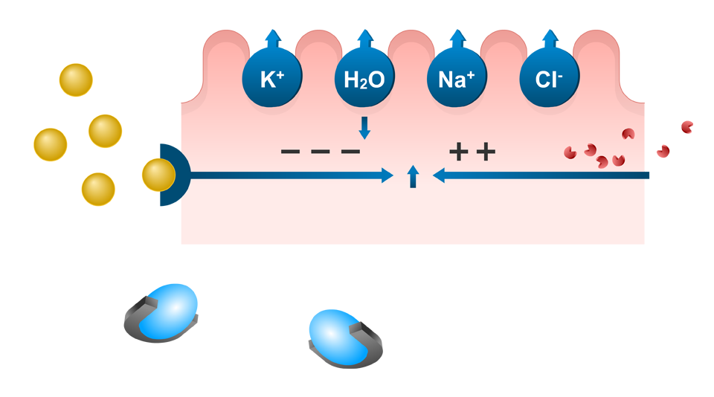
РАЦЕКАДОТРИЛ (ГИДРАСЕК)
НОРМАЛИЗУЕТ СЕКРЕЦИЮ ПУТЕМ ПОДДЕРЖАНИЯ АКТИВНОСТИ ЭНКЕФАЛИНОВ
Вирусы
Бактерии
Дельта рецептор
цAМФ
RUHID172191 от 30 августа 2017
ATФ
Энкефалины
Рацекадотрил
Энкефалиназа
1. Schwartz JC. Int J Antimicrob Agents . 2000;14:75-79.
Notes:
22
REFERENCE:
1. Schwartz JC. Racecadotril: a new approach to the treatment of diarrhea. Int J Antimicrob Agents. 2000;14:75-79.

Slide 23
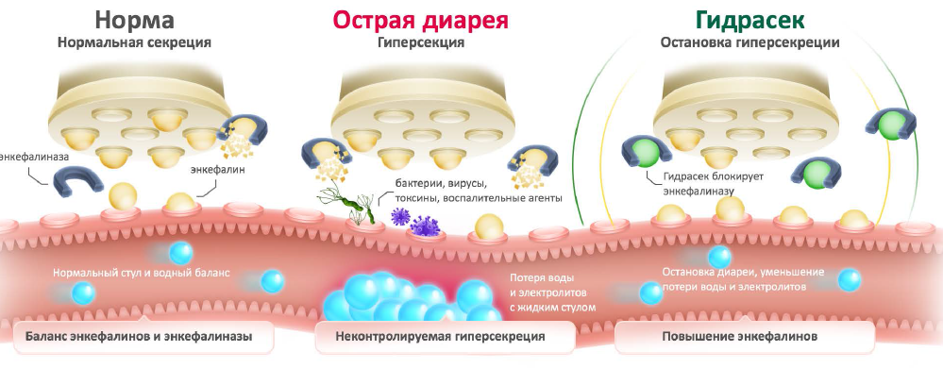
Рацекадотрил (ГИДРАСЕК):
Селективный ингибитор энкефалиназы, снижающий гиперсекрецию в кишечнике
RUHID172191 от 30 августа 2017
Drugs in focus. Wolters Kluwer Health. 2009.

Slide 24
ГИДРАСЕК (рацекадотрил)
БЫСТРОЕ НАЧАЛО ДЕЙСТВИЯ: НАЧАЛО ИНГИБИРОВАНИЯ ЭНКЕФАЛИНАЗЫ ЧЕРЕЗ 30 МИНУТ
АНТИСЕКРЕТОРНЫЙ ЭФФЕКТ В ТЕЧЕНИЕ 8 ЧАСОВ
100
RUHID172191 от 30 августа 2017
Рацекадотрил 100 мг
80
60
Ингибирование (%)
40
20
0
0
4
8
12
16
20
24
Время (часы)
RACECADOTRIL: CCDS 17 JUNE 2016
Duchier J. Action of racecadotril on plasma enkephalinase in healthy volunteers – effect of a single dose (n° 88-469). Bioprojet Data on File.

Slide 25
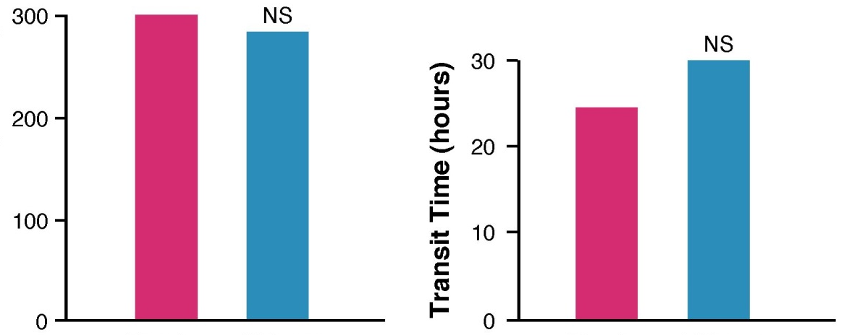
Гидрасек (рацекадотрил)
Не влияет на моторику желудочно-кишечного тракта
Не стимулирует чрезмерное развитие микрофлоры
Ороцекальный транзит
Толстокишечный транзит
NS
NS
RUHID172191 от 30 августа 2017
Время транзита (мин)
Время транзита (часы)
Плацебо
Гидрасек
Плацебо
Гидрасек
P=0,66
P=0,63
Среднее время ороцекального и толстокишечного транзита у 12 здоровых взрослых пациентов, получавших Гидрасек в дозе 100 мг или плацебо 3 раза в день в течение 7 дней. Не было выявлено статистически значимой разницы между действием Гидраска и плацебо на нормальную моторику кишки (Bergmann et al.,1992)
Lecomte JM. lnt J of Antimicrob Agents. 2000;14:81-87.
Bergmann JF et al. Aliment Pharmacol Ther. 1992;6:305-313.
Baumer Ph et al. Gut. 1992;33:753-758.

Slide 26
РАЦЕКАДОТРИЛ (ГИДРАСЕК)
КЛИНИЧЕСКИЕ ИССЛЕДОВАНИЯ
RUHID172191 от 30 августа 2017

Slide 27



Гидрасек (рацекадотрил)
Уровень доказательности 1А
15 рандомизированных клинических исследований
10 клинических исследований с плацебо контролем
Мета-анализы и систематические обзоры
В клинических исследованиях с участием взрослых больных с острой диареей участвовали 3656 пациентов, из которых 2193 получали рацекадотрил (Гидрасек)
Сравнительные исследования с лоперамидом, окреатидом, Saccharomyces boulardii (Энтерол)
RUHID172191 от 30 августа 2017
Гидрасек (рацекадотрил)
включен в международные рекомендации
Vetel, J.-M., et al. (2014) Racecadotril Efficacy in the Symptomatic Treatment of Adult Acute Diarrhoea: A Systematic Review and Meta-Analysis. International Journal of Clinical Medicine, 5, 361-375
. Scientific broschure Racecadotril (Abbott, data on file

Slide 28
ГИДРАСЕК (рацекадотрил)
Группа сравнения | ссылка | Количество пациентов в каждой группе
Плацебо-контролируемые исследования
Плацебо | Vetel et al | 54-59
Плацебо | Baumer et al | 96-102
Плацебо | Hamza et al | 32-38
Плацебо | Coffin and Rampal | 86-87
Стандартная терапия | Yao and Xi | 54-55
Сравнительные исследования
Лоперамид | Roge et al. | 32-37
Лоперамид | Vetel et al. | 75-82
Лоперамид | Prado and Global Adult Racecadotril Study Group | 472-473
Лоперамид | Wang et al. | 31
Лоперамид | Hu and Sun | 111-112
Лоперамид | Coulden et al. | 60
Лоперамид | Galleli et al. | 30-31
Saccharomyces boulardii | Moraes et al. | 161-175
Окреатид | Mehta et al. | 50
RUHID172191 от 30 августа 2017
Wolfgang Fischbach et al. A Comprehensive Comparison of the efficacy and Tolerability of Racecadotril with Other Treatments of Acute Diarrhea in Adults. Front. Med. 3:44. doi: 10.3389/fmed.2016.00044

Slide 29
РАЦЕКАДОТРИЛ ПО СРАВНЕНИЮ С ПЛАЦЕБО ПРИ ЛЕЧЕНИИ ОСТРОЙ ДИАРЕИ У ВЗРОСЛЫХ:
Baumer et al., 1992
ЦЕЛЬ ИССЛЕДОВАНИЯ
Сравнить эффективность, безопасность и переносимость рацекадотрила и плацебо у взрослых пациентов с острой водянистой диареей
ДИЗАЙН ИССЛЕДОВАНИЯ
Двойной слепое, рандомизированное, плацебо-контролируемое исследование в параллельных группах
Пациенты
Рацекадотрил
RUHID172191 от 30 августа 2017
96
КРИТЕРИИ ВКЛЮЧЕНИЯ
Более 3 дефекаций за последние 24 часа
Начало диареи менее 5 дней назад
Плацебо
98
Всего: 194
Baumer P et al, Gut.1992;33:753-758
Notes:
A randomised, double blind, placebo-controlled, parallel group study compared the efficacy and safety of racecadotril with placebo in patients with severe acute diarrhoea of infectious origin (with onset of diarrhoea of <5 days). Patients with chronic iatrogenic diarrhoea with faecal blood loss were excluded from the study. A total of 194 patients completed the study, among them 96 patients were randomised to acetorphan 100mg and 98 patients were randomised to placebo (lactose 100mg).
REFERENCES:
1. Baumer P, Danquechin Dorval E, Bertrand J, Vetel JM, Schwartz JC, Lecomte JM. Effects of acetorphan, an enkephalinase inhibitor, on experimental and acute diarrhoea. Gut. 1992;33:753-758.
29

Slide 30
Baumer et al., 1992
Частота нежелательных явлений
(количество пациентов)
100
90
80
Явление | Рацекадотрил (96) | Плацебо (98)
Тошнота | 8 | 7
Жажда | 6 | 7
Головокружение | 6 | 7
Запор | 4 | 2
Головная боль | 2 | 2
P= 0,001
70
RUHID172191 от 30 августа 2017
60
Вероятность неразрешенной диареи (%)
50
Плацебо (n = 98)
40
Рацекадотрил
(n = 95)
63%
30
20
25%
10
0
1
2
3
4
5
6
7
8
9
10
ПЕРЕНОСИМОСТЬ
В обеих группах частота и природа нежелательный явлений была одинакова
Продолжительность диареи после приема (дни)
1. Baumer P et al, Gut.1992;33:753-758
Notes:
Significant reduction in the mean duration of diarrhoea was demonstrated by acetorphan group (3.4 days) as compared with placebo group (4.4 days P=0.001). The cumulative probabilities of recovery was higher for acetorphan group 75 (5%) than with placebo group 37 (5%) (P<0.001).
The number of adverse events were reported to be similar between the two treatment groups (acetorphan: 35 and placebo: 36). The most commonly reported adverse events during the trial were nausea (acetorphan: 8 and placebo: 7), thirstiness (acetorphan: 6 and placebo: 7), vertigo (acetorphan:6 and placebo: 7), constipation (acetorphan: 4 and placebo: 2) and headache (acetorphan: 2 and placebo: 2).
REFERENCES:
1. Baumer P, Danquechin Dorval E, Bertrand J, Vetel JM, Schwartz JC, Lecomte JM. Effects of acetorphan, an enkephalinase inhibitor, on experimental and acute diarrhoea. Gut. 1992;33:753-758.
30

Slide 31
Baumer et al., 1992
40
Плацебо
Рацекадотрил
30
% Симптомов, присутствующих во время второго визита
*
20
RUHID172191 от 30 августа 2017
*
10
*
* *
*
*
0
Жжение в анальной области
Боль в области живота
Тошнота
Анорексия
Болезнен-ность при пальпации живота
Вздутие живота
* P < 0,05 ; * * P < 0,001
Рацекадотрил: купирование симптомов острой диареи в 75% по сравнению с плацебо 37% (р<0,01) и сопутствующих симптомов: жжение в анальной области, боли в животе, тошноты, анорекции, вздутия
1. Baumer P et al, Gut.1992;33:753-758
Notes:
The graph on the slide depicts the signs and symptoms present during the second visit to the physician. Each clinical symptom: anal burning (P<0.05), abdominal pain (P<0.05), nausea (P<0.05), anorexia (P<0.05), pain on abdominal palpation (P<0.001) and abdominal distension (P<0.05) was more frequent in the placebo group as compared to the acetorphan group.
REFERENCES:
1. Baumer P, Danquechin Dorval E, Bertrand J, Vetel JM, Schwartz JC, Lecomte JM. Effects of acetorphan, an enkephalinase inhibitor, on experimental and acute diarrhoea. Gut. 1992;33:753-758.
31

Slide 32
РАЦЕКАДОТРИЛ ПО СРАВНЕНИЮ С ПЛАЦЕБО ПРИ ЛЕЧЕНИИ ОСТРОЙ ДИАРЕИ У ВЗРОСЛЫХ: Hamza et al., 1999
ЦЕЛЬ ИССЛЕДОВАНИЯ
Сравнить эффективность и переносимость рацекадотрила и плацебо у взрослых пациентов, страдающих острой диареей
ДИЗАЙН ИССЛЕДОВАНИЯ
Двухцентровое, двойное слепое, рандомизированное исследование в параллельных группах
Пациенты
Рацекадотрил
RUHID172191 от 30 августа 2017
32
КРИТЕРИИ ВКЛЮЧЕНИЯ
Возраст: >18 лет
Страдающие острой диареей
>3 дефекаций с неоформленным стулом в течение последних 24 часов
Начало диареи: менее 5 дней назад
Плацебо
38
Всего: 70
  1. Hamza H. et al Aliment Pharmacol Ther. 1999;13(Suppl.6):15-19.
Notes:
A two-centre, double blind, parallel group, randomised study compared the efficacy and tolerability of racecadotril in comparison to placebo in adults. From a total of 70 patients, 32 were randomly allocated to the racecadotril (100mg 3 times daily) and 38 to the placebo group. All the patients included in the study were over 18 years of age and had acute diarrhoea defined as passage of atleast 3 stools within 24 hours for no more than 5 days.
REFERENCE:
1. Hamza H, Khalifa B.H., Baumer P., Berard H., Lecomte JM. Racecadotril versus placebo in the treatment of acute diarrhea in adults. Aliment Pharmacol Ther. 1999;13(Suppl.6):15-19.
32

Slide 33
Hamza et al., 1999
Средняя масса стула в течение первых 24 часов после начала лечения
Масса стула
Рацекадотрил: 355±35г
Плацебо: 499±46г
P = 0,025
499 ± 46
500
Плацебо
Рацекадотрил
RUHID172191 от 30 августа 2017
450
Масса стула (г)
355 ±35
400
350
n = 38
n = 32
P = 0,025
Рацекадотрил обладает антисекреторным механизмом действия и уменьшает массу стула при острой диарее
  Hamza H. et al Aliment Pharmacol Ther. 1999;13(Suppl.6):15-19.
Notes:
One of the primary end points of this study was stool weight during the first day of treatment. When the two groups were compared, it was found that the mean stool weight in the racecadotril group was 355±35g, while that for the patients treated with placebo was 499±46g. Hence there was a significant decrease of 28.9% in the stool weight when treated with racecadotril.
REFERENCE
1. Hamza H, Khalifa B.H., Baumer P., Berard H., Lecomte JM. Racecadotril versus placebo in the treatment of acute diarrhea in adults. Aliment Pharmacol Ther. 1999;13(Suppl.6):15-19.
33

Slide 34
Hamza et al., 1999
ПЕРЕНОСИМОСТЬ И БЕЗОПАСНОСТЬ
НЕЖЕЛАТЕЛЬНЫЕ ЯВЛЕНИЯ
Группа рацекадотрила: Головокружение и чувство общего недомогания: 1 пациент
Группа плацебо: Умеренная боль в спине: 1 пациент
Группа плацебо: Вздутие живота: 1 пациент
Доля пациентов, страдающих от нежелательных явлений на 4 день
Рацекадотрил: 3,1%
Плацебо: 5,3%
Доля пациентов, страдающих от вздутия живота на 4 день
Рацекадотрил: 5,6%
Плацебо: 18,2%
RUHID172191 от 30 августа 2017
ВЫВОД
  Хорошая переносимость рацекадотрила по сравнению с плацебо
  Быстрое проявление эффективности при острой диарее у взрослых
  Hamza H. et al Aliment Pharmacol Ther. 1999;13(Suppl.6):15-19.
Notes:
Both racecadotril and placebo were well tolerated in adults. Percentage of patients who reported adverse events on day 4 of treatment were 3.1 in the racecadotril group and 5.3 in the placebo group. One patient in the racecadotril group suffered from moderate dizziness and malaise, whereas two other patients in the placebo group reported adverse events. These were moderate backache for one patient and abdominal distension requiring hospitalisation for the other. It was important to note that on day 4 of treatment; fewer patients on racecadotril (5.6%) were suffering from abdominal distension than those on placebo (18.2%).
The results of this study state that racecadotril has both efficacy and good tolerability in treatment of acute diarrhoea in adults as compared to placebo.
REFERENCE:
1. Hamza H, Khalifa B.H., Baumer P., Berard H., Lecomte JM. Racecadotril versus placebo in the treatment of acute diarrhea in adults. Aliment Pharmacol Ther. 1999;13(Suppl.6):15-19.
34

Slide 35
ДВОЙНОЕ СЛЕПОЕ, КОНТРОЛИРУЕМОЕ КЛИНИЧЕСКОЕ ИССЛЕДОВАНИЕ ПО СРАВНЕНИЮ РАЦЕКАДОТРИЛА С ЛОПЕРАМИДОМ: Roge et al., 1993
ЦЕЛЬ ИССЛЕДОВАНИЯ
Сравнить клиническую эффективность и переносимость рацекадотрила и лоперамида у взрослых пациентов с острой диареей
ДИЗАЙН ИССЛЕДОВАНИЯ
Одноцентровое, двойное слепое, рандомизированное исследование в параллельных группах с активным контролем
Период исследования: до 7 дней до наступления выздоровления
Пациенты
Рацекадотрил
RUHID172191 от 30 августа 2017
37
КРИТЕРИИ ВКЛЮЧЕНИЯ
Возраст: >18 лет
Острая диарея предположительно инфекционной природы
>2 дефекаций с жидким стулом в течение 24 часов
Начало диареи: менее 5 дней назад
Плацебо
32
Всего: 69
Roge J et al. Scand J Gastroenterol 1993; 28: 352-354
Notes:
A single centre, double-blind, randomised, active-controlled, parallel-group study was conducted to compare efficacy and tolerability of racecadotril and loperamide in adult patients greater than 18 years of age and suffering from acute diarrhoea presumably of infectious origin, defined as passing of more than 2 liquid stools in 24 hours for no more than 5 days. Out of a total of 69 patients included in the study 37 were randomised to racecadotril group and 32 were randomised to the placebo group. This study continued up till 7 days or until the resolution of diarrhoeal symptoms.
REFERENCE:
1. Roge J, Baumer P, Berard H, Schwartz JC, Lecomte JM. The enkephalinase inhibitor, Acetorphan, in acute diarrhea. A double-blind, controlled clinical Trial versus loperamide Scand J Gastroenterol 1993; 28: 352-354
35

Slide 36
Roge et al., 1993
Критерии | Рацекадотрил | Лоперамид
•Задержка разрешения диареи •Совокупная частота выздоровления на 2 день | 2,2±0,2 дня 59,3% | 2,3±0,2 дня (NS) 50,0%(NS)
•Продолжительность вздутия живота •Вздутие живота продолжительностью > 1 дня | 1,1±0,2 дня 27% | 1,8±0,3 дня (P<0,05) 50%(P<0,05)
•Боль в области живота на протяжении > 1 дня •Запор после разрешения диареи | 40,5% 8,1% | 59,4%(NS) 31,3%(P<0,02)
•Продолжительность лечения | 3,0±0,2 дня | 4,4±0,3 дня (P<0,0001)
RUHID172191 от 30 августа 2017
NS: Статистически незначимо
Roge J et al. Scand J Gastroenterol 1993; 28: 352-354
Notes:
The efficacy and tolerability assessment was done based on the parameters like delay in the resolution of diarrhoea, duration of treatment and constipation after diarrhoea resolution. Racecadotril decreased the duration of abdominal distension in patients more than that done by loperamide.(1.1± 0.2 days vs. 1.8± 0.3 days [P<0.05]). Percentage of patients suffering from constipation after diarrhoea resolution were 8.1 for patients in the racecadotril group and 31.3% in the loperamide group (P<0.02). Moreover, the duration of treatment with racecadotril (3.0± 0.2 days) was significantly less (P<0.0001) than that for loperamide (4.4± 0.3 days).
REFERENCE:
1. Roge J, Baumer P, Berard H, Schwartz JC, Lecomte JM. The enkephalinase inhibitor, Acetorphan, in acute diarrhea. A double-blind, controlled clinical Trial versus loperamide Scand J Gastroenterol 1993; 28: 352-354
36

Slide 37
СРАВНЕНИЕ РАЦЕКАДОТРИЛА И ЛОПЕРАМИДА ПРИ ЛЕЧЕНИИ ОСТРОЙ ДИАРЕИ У ВЗРОСЛЫХ: Vetel et al., 1999
ЦЕЛЬ ИССЛЕДОВАНИЯ
Сравнить эффективность, безопасность и переносимость рацекадотрила и лоперамида у взрослых пациентов с острой диареей
ДИЗАЙН ИССЛЕДОВАНИЯ
Двойное слепое, рандомизированное, двойное плацебо-контролируемое исследование в параллельных группах
Пациенты
Рацекадотрил
RUHID172191 от 30 августа 2017
82
КРИТЕРИИ ВКЛЮЧЕНИЯ
Возраст: >18 лет
Страдающие острой диареей
>3 дефекаций с жидким стулом в течение минимум 24 часов и максимум 5 дней
Начало диареи менее 5 дней назад
Лоперамид
75
Всего: 157
1. Vetel JM et al, Aliment Pharmacol Ther.1999;13(6):21-26
Notes:
A multicentre, randomised, double-blind, double-placebo, parallel-group study compared the efficacy, safety and tolerability of racecadotril with loperamide. (/p22/col1/para1,5) Outpatients aged 18 years and more, with acute diarrhea (>3 loose stools for a minimum of 24 hours to a maximum of 5 days). (/p22/col1/para2) From a total of 157 patients enrolled in the study 82 patients were randomised to racecadotril 100mg three times daily and 75 patients were randomised to loperamide 2mg after each diarrhoeic stool.
REFERENCES:
1. Vetel JM, Berard H, Fretault N, Lecomte JM. Comparison of racecadotril and loperamide in adults with acute diarrhea. Aliment Pharmacol Ther. 1999;13(6):21-26.
37

Slide 38
Vetel et al., 1999
Эффективность: одинаковая
100
Рацекадотрил
Критерии | Рацекадотрил | Лоперамид
Продолжи-тельность диареи | 14,9±2,0ч | 13,7±2,2ч
Количество стула | 3,5±0,5 | 2,9±0,4
Эффектив-ность по визуальной аналоговой шкале | 83,7±2,1 | 82,2±2,3
90
Лоперамид
80
70
RUHID172191 от 30 августа 2017
60
Вероятность неразрешенной диареи (%)
50
40
30
20
10
0
В обеих группах наблюдалась одинаковая эффективность
0
10
20
30
40
50
60
70
80
90
100
Продолжительность диареи (часы)
1. Vetel JM et al, Aliment Pharmacol Ther.1999;13(6):21-26
Notes:
The efficacy results of the study demonstrated no difference between the treatment groups with regard to mean number of stools passed until recovery (racecadotril: 3.5 ± 0.5 and loperamide: 2.9 ± 0.4) and the mean duration of diarrhea (racecadotril: 14.9 ± 2.0 hours and loperamide 13.7 ± 2.2 hours). The Kaplan-Meier curve on the left side of the slide depicts similar trends in the duration of diarrhea in patients receiving racecadotril and loperamide.
REFERENCES:
1. Vetel JM, Berard H, Fretault N, Lecomte JM. Comparison of racecadotril and loperamide in adults with acute diarrhea. Aliment Pharmacol Ther. 1999;13(6):21-26.
38

Slide 39
Vetel et al., 1999
Переносимость: лучше
20
Рацекадотрил
Лоперамид
Критерии | Рацекадотрил | Лоперамид
Случаи нежелательных явлений | 7,4% | 12%
Запор как феномен отдачи | 9,8% | 18,7%
Средняя продолжительность запора | 1,3±0,1 | 1,6±0,1
15
RUHID172191 от 30 августа 2017
% пациентов
10
5
0
Пациенты, страдающие запором в течение 2 дней
Так же эффективен, как и лоперамид при лечении острой диареи
Менее вероятно возникновение таких нежелательных явлений как запор
1. Vetel JM et al, Aliment Pharmacol Ther.1999;13(6):21-26
Notes:
The study reported mild to moderate incidence of adverse events among the treatment groups (racecadotril:7.4% and loperamide:12%). The incidence of rebound constipation was higher among patients treated with loperamide (18.7%) than those treated with racecadotril (9.8%) with mean duration of constipation being 1.3 ± 0.1 days for racecadotril and 1.6 ± 0.1 days for loperamide.
REFERENCE:
1. Vetel JM, Berard H, Fretault N, Lecomte JM. Comparison of racecadotril and loperamide in adults with acute diarrhea. Aliment Pharmacol Ther. 1999;13(6):21-26.
39

Slide 40
МНОГОНАЦИОНАЛЬНОЕ СРАВНЕНИТЕЬНОЕ ИССЛЕДОВАНИЕ РАЦКАДОТРИЛА И ЛОПЕРАМИДА ПРИ ЛЕЧЕНИИ ОСТРОЙ ВОДЯНИСТОЙ ДИАРЕИ У ВЗРОСЛЫХ: Prado et al., 2002
ЦЕЛЬ ИССЛЕДОВАНИЯ
Сравнить клиническую эффективность и переносимость рацекадотрила и лоперамида у взрослых пациентов с острой диареей
ДИЗАЙН ИССЛЕДОВАНИЯ
Многоцентровое, многонациональное, простое слепое, рандомизированное, сравнительное исследование в параллельных группах
Пациенты
Рацекадотрил
RUHID172191 от 30 августа 2017
473
  КРИТЕРИИ ВКЛЮЧЕНИЯ
  Возраст: 18 лет
  3 или более дефекаций с водянистым стулом, без видимой крови в течение последних 24 часов
  Начало диареи предположительно инфекционной природы, продолжающейся в течение по крайней мере 24 часов и менее 5 дней
Плацебо
472
Всего: 945
1. Prado D. Scand J of Gastroenterol. 2002;6:656-661.
Notes:
A multicentre, randomised, single-blind, parallel-group study was conducted to compare the efficacy, safety and tolerability of racecadotril and loperamide in adult outpatients with acute watery diarrhea. Patients included in the study were aged ≥18 years of age with ≥3 watery stools of infectious origin, with no visible blood in the stools and duration of diarrhea being at least 24 hours but no more than 5 days. A total of 945 patients were included in the study, among them 473 patients were randomised to racecadotril 100mg three times daily and 472 patients were randomised to loperamide 2mg three times daily.
REFERENCES:
1. Prado D (for the Global Adult Racecadotril Study Group). A multinational comparison of Racecadotril and Loperamide in the treatment of acute watery diarrhea in adults. Scand J of Gastroenterol. 2002;6:656-661.
40

Slide 41
Prado et al., 2002
Быстрое начало действия при острой диарее
100
Рацекадотрил
90
Лоперамид
Критерии | Рацекадотрил | Лоперамид
Общий клинический ответ (%) | 92 | 93
Продолжи-тельность диареи (часы) | 55 | 55
80
RUHID172191 от 30 августа 2017
70
60
Вероятность неразрешенной диареи (%)
50
40
30
20
10
0
0
20
40
60
80
100
120
140
160
Время до выздоровления
1. Prado D. Scand J of Gastroenterol. 2002;6:656-661.
Notes:
The Kaplan-Meier curve on the left side of the slide depicts, no difference in the duration of diarrhea between the ITT populations receiving racecadotril and loperamide. The median duration of diarrhea was documented as 55.0 hours for both racecadotril and loperamide group. The overall clinical response was similar for the ITT population treated with racecadotril (92%) and loperamide (93%).
REFERENCES:
1. Prado D (for the Global Adult Racecadotril Study Group). A multinational comparison of Racecadotril and Loperamide in the treatment of acute watery diarrhea in adults. Scand J of Gastroenterol. 2002;6:656-661.
41

Slide 42
Prado et al., 2002
  RAC: 14,2%
  LOP: 23,9%
  P=0,001
Общее число нежелательных явлений
Связанные с лечением нежелательные явления, возникающие с частотой более 1%
Нежелательное явление (по предпочтительному термину) | Рацекадотрил (n=473) | Лоперамид (n=472)
Запор | 16 (3,4%) | 59 (12,5%)
Вздутие живота | 8 (1,7%) | 29 (6,,1%)
Анорексия | 4 (0,8%) | 11 (2,3%)
Головная боль | 10 (2,1%) | 2 (0,4%)
Боль в области живота | 1 (0,2%) | 9 (1,9%)
Рацекадотрил
Безопасен, эффективен и хорошо переносится при лечении острой диареи у взрослых
Достигнут более высокий показатель клинической эффективности, чем при применении лоперамида
Нежелательные явления: меньшая вероятность запора и более быстрое разрешение вздутия живота и боли
RUHID172191 от 30 августа 2017
RAC: Рацекадотрил
LOP: Лоперамид
1. Prado D. Scand J of Gastroenterol. 2002;6:656-661.
Notes:
The incidence of overall adverse events was significantly lower in the racecadotril group (14.3%) as compared to the loperamide group (23.9% P =0.001). The treatment emergent adverse events which were reported ≥1% are constipation (racecadotril: 12.5% and loperamide: 3.4%), abdomen enlarged (racecadotril: 1.7% and loperamide: 6.1%), anorexia (racecadotril: 0.8% and loperamide: 2.3%), headache (racecadotril: 2.1% and loperamide: 0.4%) and abdominal pain (racecadotril: 0.2% and loperamide: 1.9%).
REFERENCES:
1. Prado D (for the Global Adult Racecadotril Study Group). A multinational comparison of Racecadotril and Loperamide in the treatment of acute watery diarrhea in adults. Scand J of Gastroenterol. 2002;6:656-661.
42

Slide 43
СРАВНЕНИЕ РАЦЕКАДОТРИЛА И ЛОПЕРАМИДА В ТЕРАПИИ ОСТРОЙ ДИАРЕИ У ВЗРОСЛЫХ: Wang et al., 2005
ЦЕЛЬ ИССЛЕДОВАНИЯ
Изучить эффективность, переносимость и безопасность рацекадотрила по сравнению с лоперамидом при лечении острой диареи у взрослых
ДИЗАЙН ИССЛЕДОВАНИЯ
Двухцентровое, рандомизированное, простое слепое, контролируемое исследование в параллельных группах
Пациенты
100 мг Рацекадотрила
RUHID172191 от 30 августа 2017
31
  КРИТЕРИИ ВКЛЮЧЕНИЯ
  Возраст: Взрослые старше 18 лет.
  Диарея предположительно инфекционной природы, продолжительностью менее 5 дней, ≥ 3 дефекаций с водянистым стулом в течение 24 часов
2,0 мг Лоперамида
31
Всего: 62
1. Wang HH, et al. World J Gastroenterol. 2005;11(10):1540-1543.
Notes:
The objective of the study is to compare the efficacy, tolerability, and safety of racecadotril with loperamide in treating acute diarrhoea in adults. A 2-centre, randomised, parallel-group, single-blind study was conducted in 62 adults suffering from acute diarrhoea. Out of 62 patients, half of them received racecadotril of 100 mg thrice daily (i.e., n=31) and the other half received loperamide of 2 mg twice daily (i.e., n=31). The inclusion criteria for the trial were male or female adults above 18 years of age suffering from acute diarrhoea.
REFERENCE:
1. Wang HH, Shieh MJ, Liao KF. A blind, randomised comparison of racecadotril and loperamide for stopping acute diarrhea in adults. World J Gastroenterol. 2005;11(10):1540-1543.
43

Slide 44
Wang et al., 2005
Рацекадотрил
20
P = 0,2301
P = 0,3704
Лоперамид
18
16
14
Средняя продолжительность диареи (часы)
12
RUHID172191 от 30 августа 2017
10
8
6
4
2
0
ITT
PP
Критерии | Анализ ITT |  | Анализ PP
 | Рацекадотрил | Лоперамид | Рацекадотрил | Лоперамид
Средняя продолжительность диареи (часы) | 19,5 ч | 13,0 ч | 19,0 ч | 13,0 ч
ITT = Группа пациентов, получавших исследуемое лечение
PP = Группа пациентов, получавших лечение по протоколу
Wang HH, et al. World J Gastroenterol. 2005;11(10):1540-1543.
Notes:
Efficacy of racecadotril in the treatment of diarrhoea is based on the mean duration of diarrhoea as shown in the graph above. The graph depicts the mean duration of diarrhoea of racecadotril and loperamide group based on ITT population and PP analysis. Mean duration of diarrhoea based on ITT population in racecadotril and loperamide group was 19.5 h and 13.0 h respectively.
REFERENCE:
1. Wang HH, Shieh MJ, Liao KF. A blind, randomised comparison of racecadotril and loperamide for stopping acute diarrhea in adults. World J Gastroenterol. 2005;11(10):1540-1543.
44

Slide 45
РЕЦЕКАДОТРИЛ ПО СРАВНЕНИЮ С ЛОПЕРАМИДОМ ПРИ ПРИМЕНЕНИИ У ЛИЦ СТАРШЕГО ВОЗРАСТА С ОСТРОЙ ДИАРЕЕЙ, ПРОЖИВАЮЩИХ В ДОМАХ ПРЕСТАРЕЛЫХ: Gallelli et al., 2010
ЦЕЛЬ ИССЛЕДОВАНИЯ
Изучить эффективность, переносимость и безопасность рацекадотрила и лоперамида у пациентов пожилого возраста, страдающих острой диареей
ДИЗАЙН ИССЛЕДОВАНИЯ
Рандомизированное, проспективное, двойное слепое исследование в параллельных группах
Пациенты
100 мг Рацекадотрила
30
RUHID172191 от 30 августа 2017
КРИТЕРИИ ВКЛЮЧЕНИЯ
Взрослые, страдающие острой диареей, без признаков тяжелого обезвоживания и бактериальной инфекции
≥ 3 дефекаций с водянистым стулом в течение 24 часов
2,0 мг Лоперамида
31
Всего: 61
Gallelli L, et al. Eur J Clin Pharmacol. 2009; 137-144.
Notes:
The objective of the study is to compare the efficacy and tolerability of racecadotril with loperamide in elderly patients with acute diarrhoea. A randomised, prospective, double-blind, parallel-group study was conducted in 61 adults suffering from acute diarrhoea. Out of 62 patients, 30 patients received racecadotril of 100 mg every 8 hours and 31 patients received loperamide of 2 mg initially and then 1 tablet after each unformed stool (maximum of 4 tablets in 24 hours). The inclusion criteria for the trial were women and men with acute diarrhoea, without signs of severe dehydration and bacterial infection.
REFERENCE:
1. Gallelli L, Colosimo M, Tilotta GA, et al. Prospective, randomised double-blind trial of racecadotril compared with loperamide in elderly people with gastroenteritis living in nursing homes. Eur J Clin Pharmacol. 2009;1-8.
45

Slide 46

Gallelli et al., 2010
Рацекадотрил
100
Лоперамид
90
80
70
60
Возраст пациентов с диареей
50
40
30
20
RUHID172191 от 30 августа 2017
10
0
1
2
3
4
5
6
7
8
9
10
11
12
13
14
15
16
Эпизоды диареи
Критерии | Рацекадотрил (n=30) | Лоперамид (n=31)
Нормализация стула | 36±4 часа | 63±6часа
Нежелательные явления | 12% | 60%
Лечение рацекадотрилом до 2 раз дешевле
1. Gallelli L, et al. Eur J Clin Pharmacol. 2009; 137-144.

Slide 47
Gallelli et al., 2010
Критерии | Рацекадотрил (% количества пациентов) | Лоперамид (% количества пациентов)
Возникновение нежелательных явлений | 12% | 60%
Тошнота | 10% | 20%
Запор | 15% | 60%
RUHID172191 от 30 августа 2017
Рацекадотрил более эффективен и более хорошо переносится, чем лоперамид
1. Gallelli L, et al. Eur J Clin Pharmacol. 2009; 137-144.
Notes:
Tolerability and safety of racecadotril in the treatment of diarrhoea is based on the occurrence of adverse events. The most frequent adverse events are nausea and constipation which are described in the table above.
REFERENCE:
1. Gallelli L, Colosimo M, Tilotta GA, et al. Prospective, randomised double-blind trial of racecadotril compared with loperamide in elderly people with gastroenteritis living in nursing homes. Eur J Clin Pharmacol. 2009;1-8.
47

Slide 48
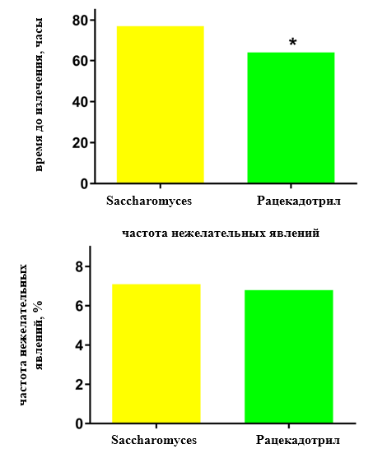
Эффективность рацекадотрила при лечении острой диареей у взрослых: сравнение с Saccharomyces boulardii
Простое слепое, рандомизированное исследование (336 пациентов)
Результат:
Время до выздоровления (64 ч. против 77 ч.) было значительно меньшим в группе рацекадотрила, чем при лечении S. boulardii (p<0,05).
Частота нежелательных явлений составила 6,8% в группе рацекадотрила и 7,1% в группе пациентов, принимавших S. boulardii
RUHID172191 от 30 августа 2017
Moraes E, Chinzon D, Coleho LG, et al. 2001

Slide 49
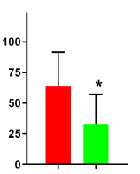
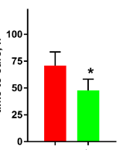
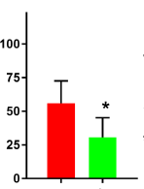
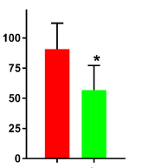
Рацекадотрил в комплексной терапии
с пероральной регидратацией
Сравнительное исследование (109 взрослых пациентов с острой диареей)
Продолжительность
учащенного стула , часы
Продолжительность
жидкого стула , часы
Продолжительность
дегидратации, часы
Продолжительность терапии, часы
RUHID172191 от 30 августа 2017
64,3 ± 27,3 vs.
33,3 ± 24,0 часы
70,8 ± 12,8 vs.
47,8 ± 10,5 часы
56,0 ± 16,6 vs.
30,7 ± 14,5 часы
90,9 ± 21,4 vs.
56,8 ± 20,5 часы
Yao P, Xi LL. 2011

Slide 50
Vetel et al., International Journal of Clinical Medicine, 2014;5:361-375.
RUHID172191 от 30 августа 2017
ЭФФЕКТИВНОСТЬ РАЦЕКАДОТРИЛА ПРИ СИМПТОМАТИЧЕСКОЙ ТЕРАПИИ ОСТРОЙ ДИАРЕИ У ВЗРОСЛЫХ: СИСТЕМАТИЧЕСКИЙ ОБЗОР И МЕТААНАЛИЗ
Notes:
REFERENCE:
Vetel JM et al. Racecadotril Efficacy in the Symptomatic Treatment of Adult Acute Diarrhoea: A Systematic Review and Meta-Analysis.
International Journal of Clinical Medicine, 2014;5:361-375.

Slide 51
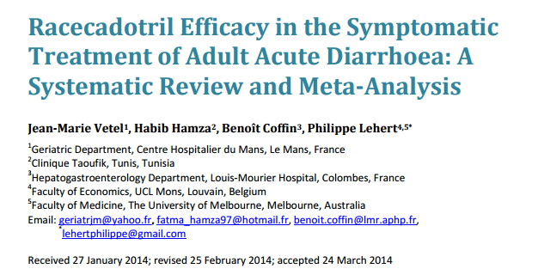

RUHID172191 от 30 августа 2017
Эффективность рацекадотрила в рамках симптоматического лечения острой диареи у взрослых: систематический обзор и метаанализ.
Журнал Int J Clin Med. 2014 год; 5:361–75.
Мета-анализ 12 исследований
Уровень доказательности 1А
Количество пациентов 2717 с острой диареей
1422 пациентов – группа рацекадотрила (Гидрасек), 1295 пациентов – группа плацебо или препарата сравнения
Vetel, J.-M., et al. (2014) Racecadotril Efficacy in the Symptomatic Treatment of Adult Acute Diarrhoea: A Systematic Review and Meta-Analysis. International Journal of Clinical Medicine, 5, 361-375.

Slide 52
ЭФФЕКТИВНОСТЬ РАЦЕКАДОТРИЛА ПРИ СИМПТОМАТИЧЕСКОЙ ТЕРАПИИ ОСТРОЙ ДИАРЕИ У ВЗРОСЛЫХ: СИСТЕМАТИЧЕСКИЙ ОБЗОР И МЕТААНАЛИЗ: Vetel et al. 2014
Данные 12 РКИ, использованные для метаанализа
Автор | Контрольная группа | Дизайн | Размер выборки ITT RC Контроль Всего |  |  | Размер выборки PP RC Контроль Всего
Baumer P | Плацебо | DB | 96 | 102 | 198 | 96 | 102 | 198
Hamza H | Плацебо | DB | 32 | 39 | 71 | 32 | 38 | 71
Vetel JM (multidose)* | Плацебо | DB | 173 | 54 | 112 | 173 | 54 | 112
Moraes E | Sb = Saccharomyces boulardii | SB | 207 | 197 | 404 | 175 | 161 | 404
Coffin B & Rampal P* | Плацебо | DB | 86 | 87 | 173 | 83 | 87 | 173
Rogé J | Лоперамид | DB | 40 | 36 | 76 | 37 | 32 | 76
Vetel JM | Лоперамид | DB | 82 | 75 | 157 | 77 | 70 | 157
Prado D | Лоперамид | SB | 473 | 472 | 945 | 473 | 471 | 945
Coulden S* | Лоперамид | SB | 60 | 60 | 120 | 60 | 60 | 120
Lin Sanren SB006* | Лоперамид | SB | 112 | 111 | 223 | 111 | 104 | 223
Wang HH | Лоперамид | SB | 31 | 31 | 62 | 31 | 31 | 62
Gallelli L | Лоперамид | DB | 30 | 31 | 61 | 30 | 31 | 61
Все исследования (n = 12) |  |  | 1422 | 1295 | 2717 | 1378 | 1241 | 2619
RUHID172191 от 30 августа 2017
ITT = группа пациентов, получавших исследуемое лечение, PP = группа пациентов, выполнивших требования протокола, DB = двойное слепое; SB = простое слепое
  1. Vetel JM et al. International Journal of Clinical Medicine, 2014;5:361-375.
Notes:
Details of the 12 RCTs used for the meta-analysis
The selected trials included a total of 2717 adults (intention to treat population): 1422 were assigned to RC and 1295 to control, the per protocol population was 2619 (1378 in RC groups and 1241 in control groups)
Five studies were considered as placebo-controlled, four with a placebo arm, one with a Saccharomyces boulardii arm and seven were loperamide-controlled
REFERENCE:
Vetel JM et al. Racecadotril Efficacy in the Symptomatic Treatment of Adult Acute Diarrhoea: A Systematic Review and Meta-Analysis.
International Journal of Clinical Medicine, 2014;5:361-375.
52

Slide 53
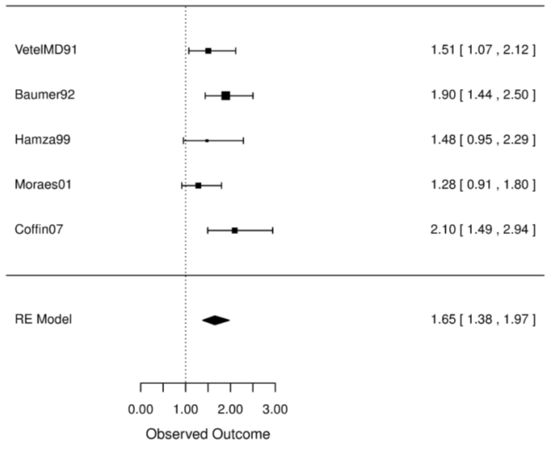
ЭФФЕКТИВНОСТЬ РАЦЕКАДОТРИЛА ПРИ СИМПТОМАТИЧЕСКОЙ ТЕРАПИИ ОСТРОЙ ДИАРЕИ У ВЗРОСЛЫХ: СИСТЕМАТИЧЕСКИЙ ОБЗОР И МЕТААНАЛИЗ: Vetel et al. 2014
Результаты: График метаанализа продолжительности диареи – сравнение рацекадотрила и плацебо
VetelMD91
1,51 [ 1,07, 2,12 ]
В группе рацекадотрила наблюдалось выздоровление на 65% большего количества пациентов по сравнению с плацебо
ОШ = 1,65 [1,38 – 1,97],
p < 0,00001
Baumer92
1,90 [ 1,44, 2,50 ]
Hamza99
1,48 [ 0,95, 2,29 ]
RUHID172191 от 30 августа 2017
Moraes01
1,28 [ 0,91, 1,80 ]
Coffin07
2,10 [ 1,49, 2,94 ]
Модель со случайными
эффектами
1,65 [ 1,38, 1,97 ]
0,00
1,00
2,00
3,00
Наблюдаемый результат
  Vetel JM et al. International Journal of Clinical Medicine, 2014;5:361-375.
Notes:
DD was first compared between RC and placebo based of 5 random controlled trials (n = 1001): 65% more patients recovered in the RC group compared with placebo (HR = 1.65 [1.38 - 1.97], p < 0.00001)
In as second step, DD was compared between RC and loperamide (on the basis of 7 random controlled trials (n =1618)
A slightly higher but non significant proportion of recovered patients was found in RC group (HR = 1.08 [0.95 - 1.22], p = 0.24), this result was consistent between studies (I2 = 0, Q test = 5.48, p = 0.55)
REFERENCE:
Vetel JM et al. Racecadotril Efficacy in the Symptomatic Treatment of Adult Acute Diarrhoea: A Systematic Review and Meta-Analysis. International Journal of Clinical Medicine, 2014;5:361-375.
53

Slide 54
ЭФФЕКТИВНОСТЬ РАЦЕКАДОТРИЛА ПРИ СИМПТОМАТИЧЕСКОЙ ТЕРАПИИ ОСТРОЙ ДИАРЕИ У ВЗРОСЛЫХ: СИСТЕМАТИЧЕСКИЙ ОБЗОР И МЕТААНАЛИЗ: Vetel et al. 2014
Результаты: График метаанализа частоты возникновения запора – сравнение рацекадотрила и плацебо
k(rc)
n(rc)
k(pl)
n(pl)
Vetel91
0 | 173 | 0 | 54
4 | 96 | 2 | 100
0 | 32 | 0 | 38
0 | 207 | 0 | 197
0 | 86 | 2 | 87
0,32 [ 0,01, 15,74 ]
Частота возникновения запора была одинаковой в группах рацекадотрила и плацебо (ОР = 0,95 [0,24 – 3,68], p = 0,97)
Baumer92
2,08 [ 0,39, 11,11 ]
RUHID172191 от 30 августа 2017
Hamza99
1,18 [ 0,02, 57,94 ]
Moraes01
0,95 [ 0,02, 47,74 ]
Coffin07
0,20 [ 0,01, 4,15 ]
Модель со случайными
эффектами
0,95 [ 0,24, 3,68 ]
0,00
3,00
6,00
Отношение рисков
  1. Vetel JM et al. International Journal of Clinical Medicine, 2014;5:361-375.
Notes:
Post-treatment constipation was the main safety endpoint
The proportion of constipation was similar between RC and placebo (RR = 0.95 [0.24 - 3.68], p = 0.97)
A significantly lower proportion was observed in the RC group compared with loperamide (RR = 0.34 [0.22 - 0.51], p < 0.0001)
Results were reasonably consistent between studies
REFERENCE:
Vetel JM et al. Racecadotril Efficacy in the Symptomatic Treatment of Adult Acute Diarrhoea: A Systematic Review and Meta-Analysis. International Journal of Clinical Medicine, 2014;5:361-375.
54

Slide 55
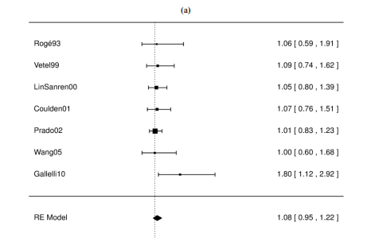
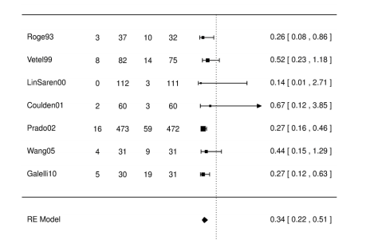
ЭФФЕКТИВНОСТЬ РАЦЕКАДОТРИЛА ПРИ СИМПТОМАТИЧЕСКОЙ ТЕРАПИИ ОСТРОЙ ДИАРЕИ У ВЗРОСЛЫХ: СИСТЕМАТИЧЕСКИЙ ОБЗОР И МЕТААНАЛИЗ: Vetel et al. 2014
Результаты: График метаанализа– сравнение эффективности рацекадотрила и лоперамида
Продолжительность диареи при сравнении эффективности рацекадотрила и лоперамида была эквивалента
(ОР = 1,08 [0,95 – 1,22], p=0,24).
RUHID172191 от 30 августа 2017
Результаты: График метаанализа частоты возникновения запора – сравнение рацекадотрила и лоперамида
Частота развития запора на фоне терапии рацекадотрилом была сопоставимой с плацебо (ОР = 0,95 [0,24 – 3,68], p=0,97), однако значительно ниже при сравнении с лоперамидом
(ОР = 0,34 [0.22 – 0,51], p<0,0001).
Vetel, J.-M., et al. (2014) Racecadotril Efficacy in the Symptomatic Treatment of Adult Acute Diarrhoea: A Systematic Review and Meta-Analysis. International Journal of Clinical Medicine, 5, 361-375.

Slide 56
Coffin B et al. International Journal of Clinical Medicine 2014;5(7):345-360.
РАЦЕКАДОТРИЛ ДЛЯ ЛЕЧЕНИЯ ОСТРОЙ ДИАРЕИ У ВЗРОСЛЫХ: МЕТААНАЛИЗ ИНДИВИДУАЛЬНЫХ ДАННЫХ ПАЦИЕНТОВ
RUHID172191 от 30 августа 2017
Notes:
REFERENCE:
Coffin B et al. Racecadotril in the treatment of acute diarrhoea in adults. An individual patient data based meta-analysis. International Journal of Clinical Medicine, 2014;5(7):345-360.

Slide 57
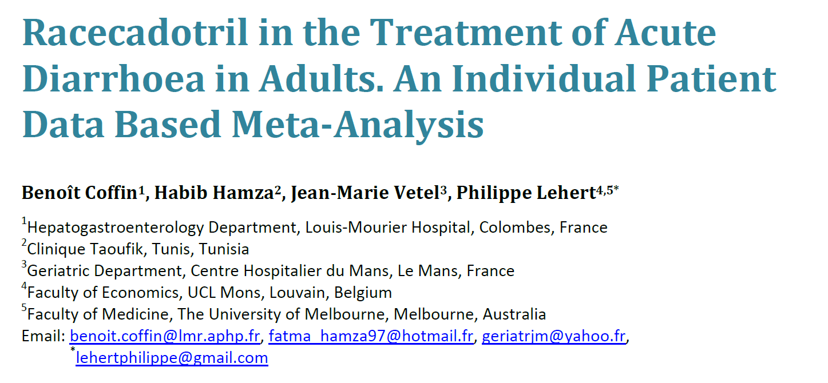
RUHID172191 от 30 августа 2017
Эффективность рацекадотрила в качестве симптоматической терапии острой диареи у взрослых: систематический обзор и мета-анализ
International Journal of Clinical Medicine, 2014, 5, 361-375
Мета-анализ исследований
Уровень доказательности 1А
Количество пациентов 669 с острой диареей
Vetel, J.-M., et al. (2014) Racecadotril Efficacy in the Symptomatic Treatment of Adult Acute Diarrhoea: A Systematic Review and Meta-Analysis. International Journal of Clinical Medicine, 5, 361-375.

Slide 58
РАЦЕКАДОТРИЛ ПРИ ЛЕЧЕНИИ ОСТРОЙ ДИАРЕИ У ВЗРОСЛЫХ: МЕТААНАЛИЗ ИНДИВИДУАЛЬНЫХ ДАННЫХ ПАЦИЕНТОВ: Coffin et al. 2014
Данные 4 исследований, использованных для метаанализа
Исследо-вания | Плацебо | Доза рацекадотрила (мг) 30 100 300 |  |  | Всего
Baumer | 102 | 0 | 96 | 0 | 198
Vetel | 54 | 59 | 58 | 56 | 227
Hamza | 39 | 0 | 32 | 0 | 71
Coffin | 87 | 0 | 86 | 0 | 173
Total | 282 | 59 | 272 | 56 | 669
RUHID172191 от 30 августа 2017
1. Coffin B et al. International Journal of Clinical Medicine, 2014;5(7):345-360.
Notes:
Four randomised clinical trials were identified with raw data
The total number of patients was 669
Population and diarrhoeal basal characteristics were homogeneous within studies and within therapeutic groups
REFERENCE:
Coffin B et al. Racecadotril in the treatment of acute diarrhoea in adults. An individual patient data based meta-analysis. International Journal of Clinical Medicine, 2014;5(7):345-360.

Slide 59
РАЦЕКАДОТРИЛ ПРИ ЛЕЧЕНИИ ОСТРОЙ ДИАРЕИ У ВЗРОСЛЫХ: МЕТААНАЛИЗ ИНДИВИДУАЛЬНЫХ ДАННЫХ ПАЦИЕНТОВ: Coffin et al. 2014
Результаты: Форест-плот продолжительности диареи – сравнение RC и плацебо
Baumer
2,08 [ 1,12, 3,86 ]
Vetel
1,30 [ 0,70, 2,41 ]
RUHID172191 от 30 августа 2017
Увеличение доли выздоровевших пациентов на 80% в любой временной точке (ОШ = 1,8 [1,3, 2,5], p <0,001)
Hamza
1,75 [ 0,80, 3,83 ]
Coffin
2,23 [ 1,20, 4,14 ]
Модель
со случайными
эффектами
1,80 [ 1,30, 2,50 ]
0,00
2,00
4,00
Модель со случайными эффектами ремиссии в отсутствии лечения (TFR)
1. Coffin B et al. International Journal of Clinical Medicine, 2014;5(7):345-360.
Notes:
Estimated median time to recovery were 2.86 days [2.68, 3.06] and 4.11 [3.79, 4.53] for RC and placebo, respectively
The median reduction time to recovery was 30.4 hours [25.2, 35.6]
Forest trees were calculated for evaluating the 100 mg dose compared with placebo over all the four studies, the proportion of recovered patients in the RC group was 80% higher than placebo: HR = 1.80 [1.30, 2,50], p < 0.001)
REFERENCE:
Coffin B et al. Racecadotril in the treatment of acute diarrhoea in adults. An individual patient data based meta-analysis. International Journal of Clinical Medicine, 2014;5(7):345-360.

Slide 60
РАЦЕКАДОТРИЛ ПРИ ЛЕЧЕНИИ ОСТРОЙ ДИАРЕИ У ВЗРОСЛЫХ: МЕТААНАЛИЗ ИНДИВИДУАЛЬНЫХ ДАННЫХ ПАЦИЕНТОВ: Coffin et al. 2014
Обзор результатов
Доза рацекадотрил 100 мг (минимальная эффективная доза), вызывала:
Увеличение доли выздоровевших пациентов на 80% в любой временной точке (ОШ = 1,8 [1,3, 2,5], p <0,001)
Увеличение доли пациентов, ответивших на лечение и выздоровевших в течение 3 дней, на 60% (p <0,001)
Уменьшение боли в животе и тошноты на 47%
Снижение количества дней временной нетрудоспособности, в целом, на 33% (p < 0,001)
RUHID172191 от 30 августа 2017
Лечение острой диареи с помощью рацекадотрила приводит к сокращению числа дней нетрудоспособности по причине острой диареи
Coffin B et al. International Journal of Clinical Medicine, 2014;5(7):345-360.
Notes:
The 100 mg dose was confirmed as the optimal dose through three differing endpoints:
This dose was compared with placebo, in eliminating the low and high doses, and restarting the analyses
Results were almost identical based on 554 patients
Estimated median time to recovery were 2.86 days [2.68, 3.06] and 4.11 [3.79, 4.53] for RC and placebo, respectively: the median reduction time to recovery was 30.4 hours [25.2, 35.6]
Forest trees were calculated for evaluating the 100 mg dose compared with placebo over all the four studies: In particular, the proportion of recovered patients in the RC group was 80% higher than placebo: HR = 1.80 [1.30, 2,50], p < 0.001)
Symptom scores: OSS was reduced by 23% compared with placebo (HR = 0.77 [0.68, 0.88], p < 0.001), and PS and NS were reduced by 47.1% (HR = 0.53 [0.43, 0.65], p < 0.001), 47.3% compared with placebo (HR = 0.53 [0.34, 0.82], p < 0.001), respectively
The duration of sick leave is longer for patients with more severe baseline status
A beneficial effect was observed within the RC group compared with placebo (p < 0.001)
An overall mean difference of −0.3 days (p < 0.001) was homogeneously observed among studies
REFERENCE:
Coffin B et al. Racecadotril in the treatment of acute diarrhoea in adults. An individual patient data based meta-analysis. International Journal of Clinical Medicine, 2014;5(7):345-360.

Slide 61

РАЦЕКАДОТРИЛ (ГИДРАСЕК)
КЛИНИЧЕСКИЕ ПРЕИМУЩЕСТВА
RUHID172191 от 30 августа 2017

Slide 62



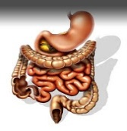

Гидрасек(рацекадотрил) – быстрый ответ острой диарее
Антисекреторный механизм действия: останавливает потери воды и электролитов с жидким стулом [1]
Начало действия через 30 мин [2]
Останавливает диарею с 1 суток [3]
Не влияет на перистальтикку кишечника [4]:
без запоров и вздутия,
не вызывает патологического роста микрофлоры
Минимальный риск межлекарственного взаимодействия
1 капсула х 3 раза до 7 дней [2]
Благоприятный профиль безопасности:
частота побочных эффектов до 5 раз ниже по сравнению с лоперамидом [5]
RUHID172191 от 30 августа 2017
Hinterleitner TA, Petritsch W, Dimsity G, Berard H, Lecomte JM, Krejs GJ. Acetorphan prevents cholera-toxin induced water and electrolyte secretion in the human jejunum. Eur J Gastroenterol Hepatol 1997; 9: 887-891
Инструкция по медицинскому применению препарата Гидрасек (рацекадотрил), капсулы 100 мг от 21.02.2017
Vetel JM, Berard H, Fretault N, Lecomte JM. Comparison of racecadotril and loperamide in adults with acute diarrhea. Aliment Pharmacol Ther. 1999;13 Suppl 6:21-26
Tormo R, Polanco I, Salazar-Lindo E, Goulet O. Acute infectious diarrhea in children: new insights in antisecretory treatment with racecadotril. Acta Paediatr. 2008;97(8):1008-1015.
Gallelli L, Colosimo M, Tolotta GA, et al. Prospective randomized double-blind trial of racecadotril compared with loperamide in elderly people with gastroenteritis living in nursing homes. Eur J Clin Pharmacol. 2010;66(2):137-144.

Slide 63



FDA предупреждает о серьезных нарушениях сердечной деятельности при приеме высоких доз противодиарейного препарата лоперамида (имодиума), в том числе при злоупотреблении и неправильном употреблении указанного средства
Информация для медицинских работников
RUHID172191 от 30 августа 2017
Прием лоперамида в дозах, превышающих рекомендованные, может вызвать серьезные кардиальные осложнения, включая удлинение интервала QT, желудочковые тахикардии типа «пируэт» или другие желудочковые аритмии, синкопальное состояние и смерть.
https://www.fda.gov/Drugs/DrugSafety/ucm504617.htm/Фссуыыув

Slide 64

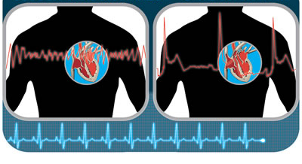
Информация для медицинских работников
*Пациентам, предрасположенным к удлинению интервала QT, желудочковым тахикардиям типа «пируэт» и другим серьезным аритмиям, а также пациентам, принимающим препараты, которые угнетают метаболизм или транспорт лоперамида (то есть ингибиторы CYP3A4, CYP2C8 или P-гликопротеина) назначать лоперамид следует с осторожностью. Сопутствующие препараты могут действовать синергетически, увеличивая концентрацию лоперамида за счет блокады более чем одного пути выведения данного лекарственного средства.
RUHID172191 от 30 августа 2017
https://www.fda.gov/Drugs/DrugSafety/ucm504617.htm/Фссуыыув

Slide 65
RUHID172191 от 30 августа 2017
Презентация подготовлена при поддержке компании Эбботт. Информация предназначена исключительно для медицинских работников. Подлежит распространению только в рамках мероприятий, связанных с повышением профессионального уровня медицинских и фармацевтических работников, включая специализированные выставки, конференции, симпозиумы и т.п

